Slide 1
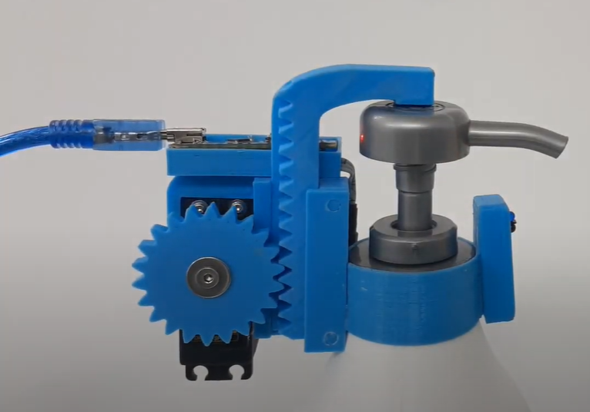
VIII
Feria Virtual de Prototipos
Ingresar imagen referencial del prototipo.
Nombre del prototipo:
“CLEANBOT”
Dispensador
de gel
automático
Borra el recuadro, solo es de referencia.
DOCENTE: INES ROSARIO VILLAFUERTE VICTORIA
CAMPUS: Huancayo
NRC: 11462
CENTRO DE EMPRENDIMIENTO CONTINENTAL

Slide 2
Equipo de trabajo:
Calvay Mauricio Jhean Marco
Manrique Oré Kevin
Palomino Jaime Angelo
Tineo Huarcaya Geralding
Administración y Finanzas
Ingeniería Mecatrónica
Ingeniería Mecatrónica
Medicina Humana
CENTRO DE EMPRENDIMIENTO CONTINENTAL

Slide 3
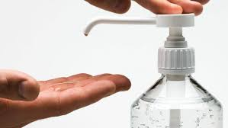
Definición del problema
La organización mundial de salud menciona que las manos son la principal vía de transmisión de gérmenes y la higiene es muy importante para evitar esta propagación que se da de manera directa o indirectamente, Así mismo el Instituto Nacional de Salud promueve el lavado de manos para reducir el riesgo de infecciones por virus.
Entonces nos preguntamos
¿De que manera podemos tener una correcta higiene previniendo un contagio?

Slide 4
“CLEANBOT” Dispensador de gel automático
La nueva tecnología para el cuidado de la salud es difícil de usar.
El usar el mismo jabón puede contener restos de bacterias
La incomodidad de usar los jabones normales
Son fáciles de usar.
Dispensador de gel automático
No es incomodo ya que no tienes contacto físico.
Se evitará el contagio de enfermedades por medio del tacto, ya que es automático portable y eficaz, será tu asesor personal al cuidado de tu salud
Diseño único
Facilidad de uso
Portable
Larga duración
GEOGRÁFICO: Distrito de Huancayo, provincia de Huancayo, región Junín.
DEMOGRÁFICO: Personas mayores de 13 años.
CONDUCTUAL: Personas con poco tiempo al lavado de manos.
PROBLEMA
SOLUCIÓN
PROPUESTA DE VALOR
VENTAJA COMPETITIVA
SEGMENTO
Financiamiento
Recurrencia de clientes
Tráfico web
Tienda física
Tienda online
Transporte directo.
MÉTRICAS CLAVE
CANALES
Alquiler de la planta de producción
Pago o salarios a nuestros trabajadores
Adquisición de insumos.
Manteniendo de la página de Facebook
Venta del dispensador de gel automático CLEANBOT
Ventas de repuestos de CLEANBOT
ESTRUCTURA DE COSTOS
ESTRUCTURA DE INGRESOS
CENTRO DE EMPRENDIMIENTO CONTINENTAL
CENTRO DE EMPRENDIMIETNO CONTINENTAL

Slide 5
Story board del prototipo
“CLEANBOT” Dispensador de gel automático
COMER
CENTRO DE EMPRENDIMIENTO CONTINENTAL
CENTRO DE EMPRENDIMIETNO CONTINENTAL

Slide 6
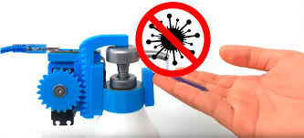
“CLEANBOT” Dispensador de gel automático
Ingresar imagen referencial del prototipo.
Inserte la fuente de energía a su CLEANBOT.
Proceda a encender el equipo.
!LISTO SOLO ACERQUE SUS MANOS Y EL JABON LIQUIDO SALDRA SOLO¡
CENTRO DE EMPRENDIMIETNO CONTINENTAL

Slide 7
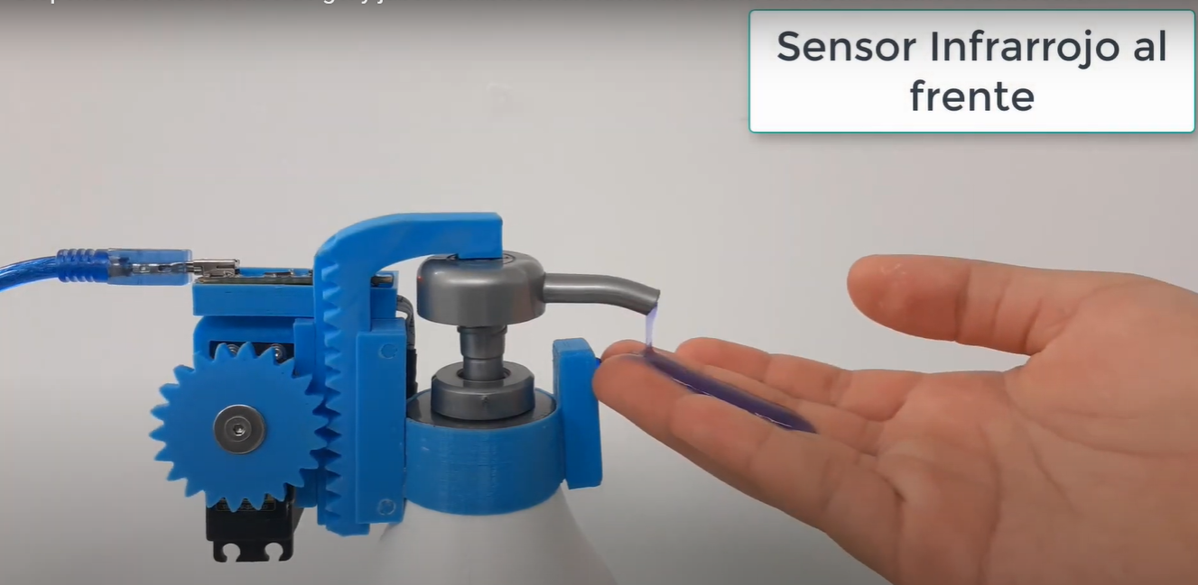
VIII
Feria Virtual de Prototipos
Ingresar imagen referencial del prototipo.
Borra el recuadro, solo es de referencia.
¡GRACIAS!
CENTRO DE EMPRENDIMIENTO CONTINENTAL
Conti-emprende@continental.edu.pe

